Slide 1
Enterprise Connection
Grupo S3

Slide 2
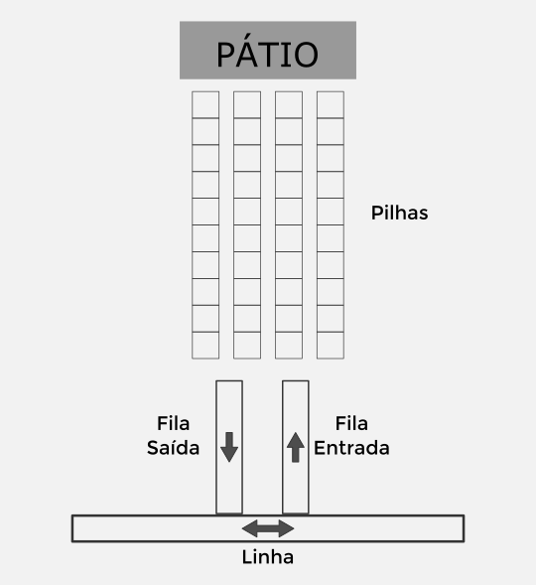
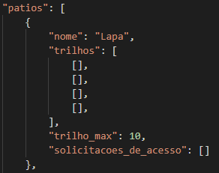
Representação

Slide 3
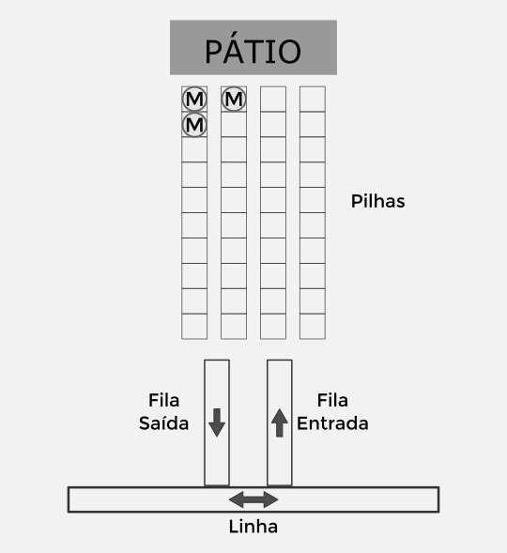
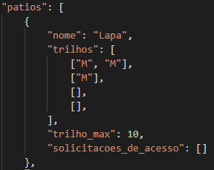
Início

Slide 4
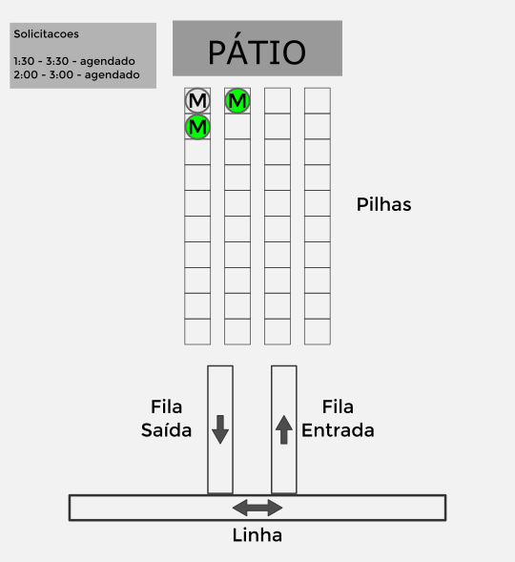
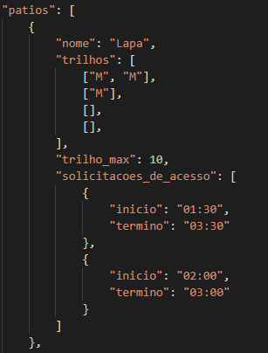
Início

Slide 5
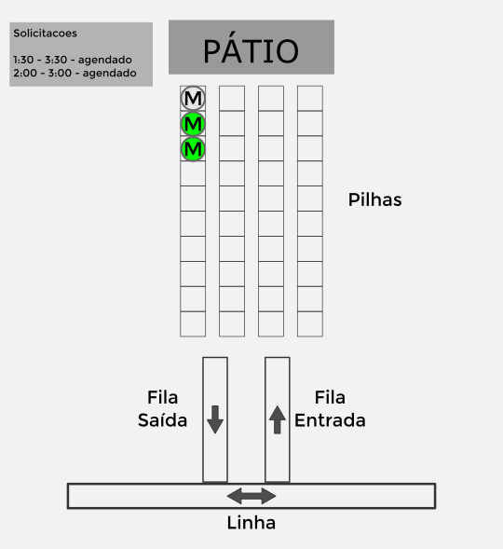
Início

Slide 6
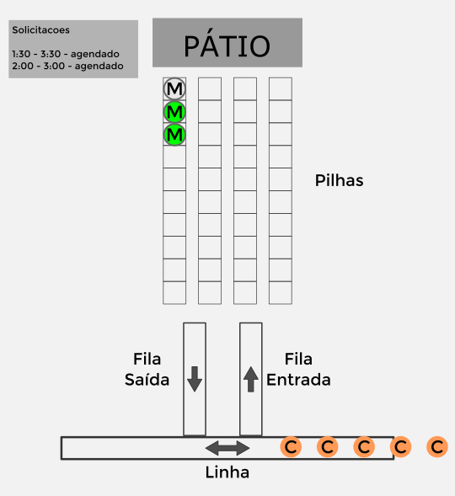
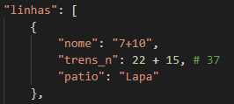
Início
Tempo trens voltando: 00h00 até 01h00
Intervalo = 60 min / 37 = 97s

Slide 7
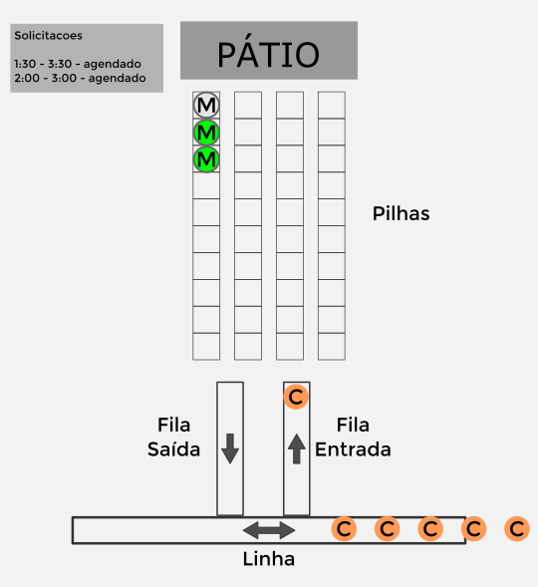
Simulando
Horário: 00h00
Agendado para chegada: 1

Slide 8
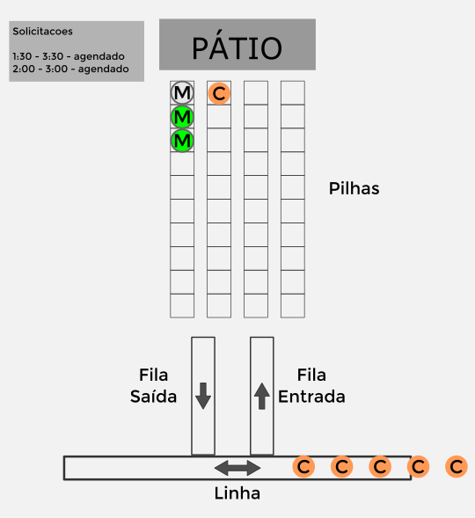
Simulando
Horário: 00h00
Agendado para chegada: 1
Preferência: 1o trilho com espaço que não tenha veículo de manutenção agendado para sair

Slide 9
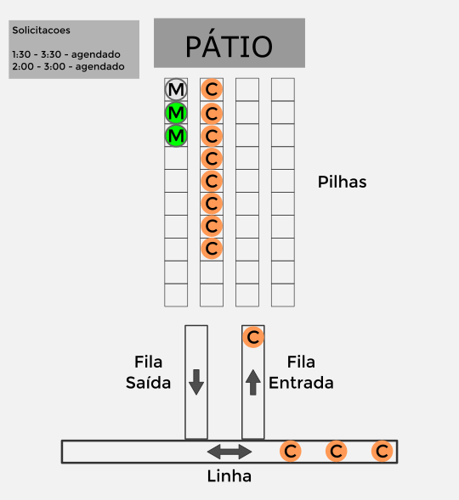
Simulando
Checando se podemos reservar uma fila

Slide 10
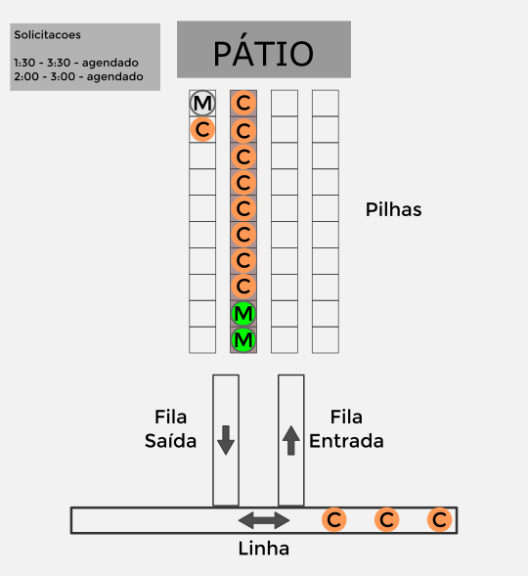
Simulando
Checando se podemos reservar uma fila
2a fila reservada para veículos de manutenção

Slide 11
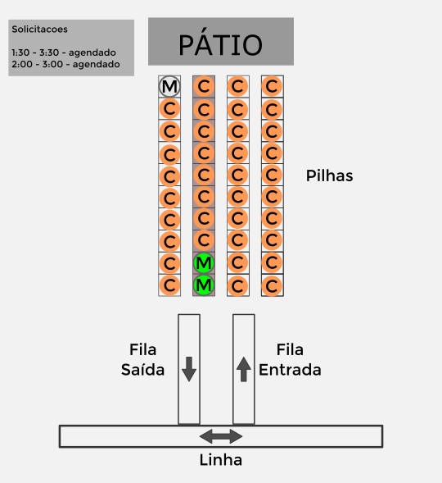
Simulando
Horário: 1h00
Todos os trens comerciais voltaram

Slide 12
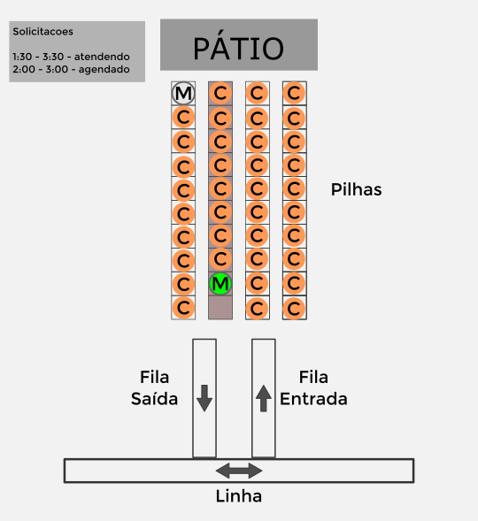
Simulando
Horário: 1h30
Atendendo 1a solicitação de acesso

Slide 13
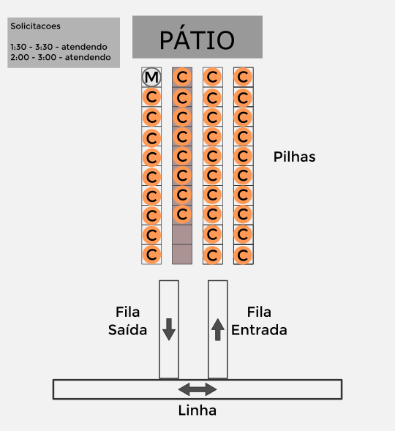
Simulando
Horário: 2h00
Atendendo 2a solicitação de acesso

Slide 14

Simulando
Horário: 3h00
2a solicitação de acesso atendida

Slide 15
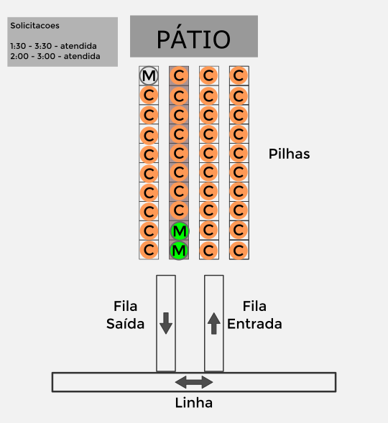
Simulando
Horário: 3h30
1a solicitação de acesso atendida

